Slide 1

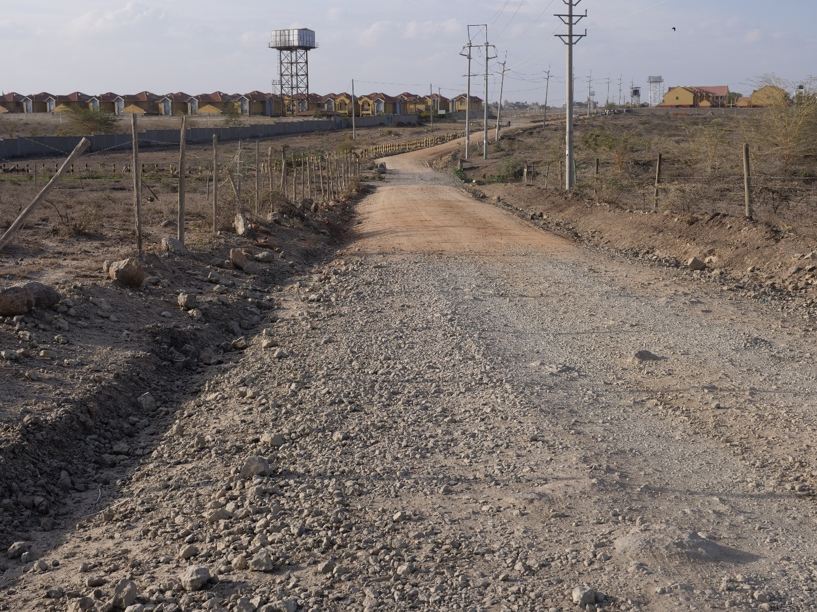
Regards croisés sur les périphéries métropolitaines
(Dakar-Bamako-Nairobi)
Commission Métropolisations et périurbanisations, https://aigf.ulaval.ca
Plus d’infos : Jérôme Lombard, IRD, jerome.lombard@ird.fr ; Momar Diongue, UCAD, momar.diongue@ucad.edu.sn
17 octobre 2025
13 h – 15h30 (Paris) / 11 h – 13h30 (TU)
Monique Bertrand
Bérénice Bon
Fatoumata Camara
Armelle Choplin
Dramane Cissokho
(Projet ANR Metroland)
Momar Diongue
Mamadou Kouma
Philippe Lavigne Delville
Claire Simonneau
Lien Zoom : https://ird-fr.zoom.us/j/98566403908?pwd=7uPLPwRPOqIm3L4pFdiBP5AbdF75Xl.1
Périphéries de Nairobi. Cliché : B. Bon, 2024

